Slide 1
2012-2013
ISTITUZIONI DI ECONOMIA
MODULO DEL CORSO
ISTITUZIONI E STORIA DELL’ECONOMIA
ECONOMIA E AMMINISTRAZIONE D’IMPRESA A-Le
Professore: Mario Gilli
Mario Gilli
lezione 01
Notes:
Microeconomia
lezione 01
Mario Gilli

Slide 2
ARGOMENTI DI QUESTA LEZIONE
Presentazione del docente e del corso
Mostriamo che con l’aiuto della microeconomia si possono risolvere molti problemi della vita reale
Definiamo la microeconomia in termini teorici
Spieghiamo il significato del termine modello
Indichiamo ciò che richiede l’apprendimento della microeconomia
Mario Gilli
lezione 01
Notes:
Microeconomia
lezione 01
Mario Gilli

Slide 3


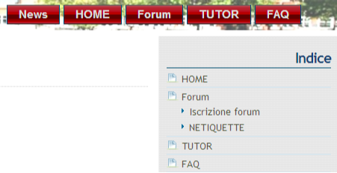



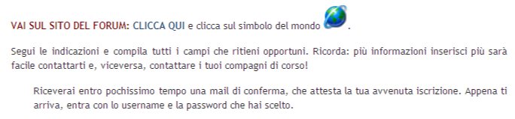
TUTORING ON LINE
FACOLTA’ DI ECONOMIA
Visita il nostro sito
www.tutoring.unimib.it/economia
E iscriviti al Forum
www.tutoring.unimib.it/economia/forum
COME?
Mario Gilli
lezione 01
Notes:
Mario Gilli

Slide 4

Presentazione del docente
Laurea in Discipline Economiche e Sociali presso la Bocconi
Studi dopo la laurea (Ph.D.) presso Cambridge (R.U.)
Ricercatore dal 1992 presso la Bocconi
Professore Associato presso l'Università di Bari dal 1998 al 2001
Professore Ordinario presso l'Università di Milano - Bicocca dal 2002
SITO WEB PERSONALE: http://dipeco.economia.unimib.it/Persone/Gilli/
INTERESSI SCIENTIFICI:
Teoria dei giochi
Comportamento razionale
Interconnessioni tra economia e altre scienze sociali.
INTERESSI PERSONALI:
Mario Gilli
lezione 01
Notes:
Microeconomia
lezione 01
Mario Gilli

Slide 5
Il ricevimento studenti
Orario di ricevimento:
Giovedì 7.30-8.30 stanza U6/363
Gilli svolge anche ricevimento per posta elettronica: inviare domande e quesiti al seguente indirizzo mario.gilli@unimib.it, indicando studente ecoamm come argomento del messaggio; le risposte verranno evase sabato.
Mario Gilli
lezione 01
Notes:
Microeconomia
lezione 01
Mario Gilli

Slide 6
Il sito Web del Dipartimento di Economia Politica
Il sito Web ufficiale del Dipartimento di Economia Politica è il seguente http://dipeco.economia.unimib.it/ A questo indirizzo potete trovare la pagina di Istituzioni di Economia – Ecoamm A-L 2012-2013. Tutte le lezioni saranno reperibili in questo sito.
Mario Gilli
lezione 01
Notes:
Microeconomia
lezione 01
Mario Gilli

Slide 7
Le dispense associate al corso
Le dispense relative alle varie lezioni del corso potranno essere stampate direttamente dal sito Web del corso, posto all’interno del sito del dipartimento di economia politica: http://dipeco.economia.unimib.it/
Mario Gilli
lezione 01
Notes:
Microeconomia
lezione 01
Mario Gilli

Slide 8
I libri di testo
D. Kreps “Microeconomia per Manager”, Egea 2006.
Mario Gilli “Microeconomia – Esercizi svolti”, Egea 2006
Le dispense relative alle varie lezioni del corso verranno rese disponibili prima delle lezioni.
Mario Gilli
lezione 01
Notes:
Microeconomia
lezione 01
Mario Gilli

Slide 9
L’orario del corso.
Le lezioni sono nei seguenti orari:
Lunedì 15.30-17.00 aula U7/10
Martedì 13.30-15.00 aula U7/11
Giovedì 10.30-12.00 aula U6/1E
non è previsto un intervallo durante la lezione.
Le lezioni e le esercitazioni inizieranno in orario: non sono benvenuti gli studenti che arriveranno in ritardo
Mario Gilli
lezione 01
Notes:
Microeconomia
lezione 01
Mario Gilli

Slide 10
Lo scopo del corso
Questo corso è un’introduzione alla microeconomia, finalizzato agli studi futuri di economia e al suo uso concreto nell’ambito delle attività manageriali.
Gli obiettivi generali del corso sono la comprensione de:
  Il concetto di mercato e il ruolo delle funzioni di domanda e offerta;
  Variabili endogene ed esogene, e il ruolo degli esercizi di statica comparata
  Come si modella il comportamento razionale degli agenti e in particolare
    Il ruolo della funzione d’utilità
    la derivazione delle funzioni di domanda individuali
  Lo scambio e la creazione di valore tramite scambio
  Come si modella la produzione e il comportamento razionale delle imprese
  Il ruolo delle forme di mercato.
Mario Gilli
lezione 01
Notes:
Microeconomia
lezione 01
Mario Gilli

Slide 11
Il metodo di insegnamento e di studio
Gli obiettivi illustrati saranno perseguiti usando
sia il metodo induttivo sia quello analitico, cioè
partendo da casi aziendali ed economici specifici ed usando tali casi per sviluppare gli opportuni strumenti concettuali,
ma anche tramite semplici esercizi analitici.
Dato questa modalità di insegnamento e date le difficoltà concettuali del corso, è mia ferma intenzione seguire le modalità di insegnamento prevalenti nelle migliori università anglosassoni al fine di favorire l’apprendimento efficace degli studenti.
Questo significa che gli studenti sono fortemente incentivati
  A frequentare il corso
  A studiare durante il suo svolgimento
  A partecipare attivamente durante lo stesso.
Mario Gilli
lezione 01
Notes:
Microeconomia
lezione 01
Mario Gilli

Slide 12
Il meccanismo di incentivazione per questo corso sarà articolato secondo le seguenti modalità, spiegate in dettaglio nella sezione dedicata agli esami
  Valutazione di compiti in classe svolti nella date indicate
  Incoraggiamento a sostenere l’esame durante o subito dopo il corso
  Invio per posta elettronica di letture, domande, suggerimenti e osservazioni prima delle lezioni, in modo da aiutare la partecipazione alla lezione stessa: la partecipazione attiva verrà premiata tramite punti che verranno aggiunti al voto finale.
Mario Gilli
lezione 01
Notes:
Microeconomia
lezione 01
Mario Gilli

Slide 13
Sono previste due modalità di esame,
una con prove durante lo svolgimento delle lezioni,
un’altra dopo la fine delle lezioni
Prima modalità: l’esame consiste in tre compiti in classe composti da due domande vero/falso teoriche e un esercizio articolato in due punti. I compiti si svolgeranno durante il corso nelle date precedentemente indicate e avranno durata di 30 minuti. Il voto più basso tra i tre non verrà conteggiato e il voto finale è la media aritmetica dei restanti due voti.
Per sostenere l’esame con questa modalità è necessario iscriversi al seguente indirizzo:
http://dipeco.economia.unimib.it/dbs/gilli_ecoamm/
dove si devono inserire nome, cognome e indirizzo mail.
Mario Gilli
lezione 01
Notes:
Microeconomia
lezione 01
Mario Gilli

Slide 14
Seconda modalità: l’esame si svolge nelle date che seguono, dura 60 minuti ed è composto da due parti: quattro domande vero/falso teoriche e un esercizio diviso in tre punti.
Gli esami sono previsti nei seguenti giorni:
20/6/2013 ore 9.30
4/7/2013 ore 9.30
19/9/2013 ore 9.30
Altre tre date in gennaio, febbraio e aprile verranno stabilite quando verranno deliberate le scadenze del nuovo anno accademico.
Mario Gilli
lezione 01
Notes:
Microeconomia
lezione 01
Mario Gilli

Slide 15
Come spiegato al punto 2, è mia intenzione incentivare gli studenti a studiare durante lo svolgimento del corso e le modalità d’esame verranno usate a questo scopo.
Di conseguenza per evitare che gli studenti cerchino di essere promossi semplicemente ripetendo ad oltranza gli esami, invito gli studenti in primo luogo a scegliere la prima modalità, in alternativa a sostenere gli esami del
4 Luglio 2013 e del
19 Settembre 2013
Mario Gilli
lezione 01
Notes:
Microeconomia
lezione 01
Mario Gilli

Slide 16
REGOLE GENERALI
I COMPITI CONSEGNATI E GRAVEMENTE INSUFFICIENTI, CIOE’ CON UN VOTO INFERIORE A 14, VERRANNO CONSIDERATI PER IL VOTO AI SUCCESSIVI ESAMI
CON VOTI INFERIORI A 14 NON E’ POSSIBILE RIPETERE L’ESAME PRIMA DI TRE SETTIMANE
A NORMA DI REGOLAMENTO DI ATENEO NON E’ POSSIBILE RIFIUTARE IL VOTO SUFFICIENTE PER RIPETERE L’ESAME
QUESTO SIGNIFICA CHE E’ NELL’INTERESSE DEGLI STUDENTI RITIRARSI SE RITENGONO DI NON AVERE SVOLTO BENE L’ESAME
Mario Gilli
lezione 01
Notes:
Microeconomia
lezione 01
Mario Gilli

Slide 17
CODICE D’ONORE
L’università dovrebbe fondarsi su un sistema meritocratico
Siccome il merito è relativo copiare e far copiare colpisce due volte:
  fa guadagnare un voto alto ad una persona che non lo merita e
  spinge in basso nella classifica chi ha fatto bene da solo ma magari non benissimo come chi copia
"Dichiaro sul mio onore di non avere copiato o lasciato copiare questo esame”
Chi trasgredisce viene sospeso dalla possibilità di fare esami per due appelli
Mario Gilli
lezione 01
Notes:
Microeconomia
lezione 01
Mario Gilli

Slide 18
La verbalizzazione
La verbalizzazione può avvenire SOLO DOPO L’ISCRIZIONE SUL SIFA ALL’ESAME ISTITUZIONI E STORIA DELL’ECONOMIA e avviene in via telematica
Mario Gilli
lezione 01
Notes:
Mario Gilli
lezione 01
Mario Gilli

Slide 19
INTRODUZIONE ALLA MICROECONOMIA
Mario Gilli
lezione 01
Notes:
Microeconomia
lezione 01
Mario Gilli

Slide 20
Metodo di lavoro:
lucidi (files) disponibili prima delle lezioni (se possibile).
SUGGERIMENTO: leggerli PRIMA della lezione
studiare durante il corso, in modo graduale
fare domande durante la lezione
ripasso prima della lezione successiva: domande su lezioni passate
Mario Gilli
Mario Gilli
Lezione 01
Notes:
Microeconomia
lezione ecoamm 01
Mario Gilli

Slide 21
La lettura e la pratica: svolgere gli esercizi
Imparare l’economia è come imparare a giocare a calcio
Immaginate che il vostro istruttore di calcio vi abbia fatto leggere un libro sulla teoria del calcio, sulle regole del gioco, su strategia e tattiche.
Dovreste apprendere la teoria, studiare le applicazioni e poi lavorare da soli su qualche “problema”, partendo da semplici esercizi per giungere a problemi più complessi.
Alla fine sarete pronti ad affrontare il mondo reale.
In questo corso e nel libro di testo non affronterete il mondo reale. Nessun libro può farlo.
Il salto dalla teoria alla pratica è lungo, e potrete colmare il distacco imparando a risolvere problemi semplici, problemi complessi e studiando qualche caso.
Mario Gilli
Mario Gilli
Lezione 01
Notes:
Microeconomia
lezione ecoamm 01
Mario Gilli

Slide 22

Come studiare economia ossia come imparare a giocare a calcio
Ipotizzate che il vostro obiettivo nell’imparare a giocare a calcio non sia semplicemente ricreativo, ma che speriate un giorno di giocare
Sicuramente non inizierete a imparare a giocare a San Siro
Potreste invece iniziare leggendo dei libri che spiegano le regole del gioco, le tattiche base e la meccanica dei vari colpi.
Entrerete poi in campo con IL MIGLIORE allenatore, che inizierà a insegnarvi i colpi base
Lentamente, gli scambi assomiglieranno sempre più a una vera partita.
il percorso potrebbe non essere così lineare come ve lo abbiamo descritto.
Il punto è che tra l’acquisto delle prime scarpette e l’entrata a San Siro, attraverserete una serie di fasi di complessità crescente e sempre più simili a ciò che farete quando giocherete da professionisti
E alla fine …
Mario Gilli
Mario Gilli
Lezione 01
Notes:
Microeconomia
lezione ecoamm 01
Mario Gilli

Slide 23
Perché studiare microeconomia?
Anzitutto voglio persuadervi dell’utilità di dedicare tempo e sforzi allo studio della microeconomia, mostrandovi che con l’aiuto di questa disciplina si possono risolvere molti enigmi della vita reale.
Definiamo quindi la disciplina in termini teorici.
Spieghiamo poi, mediante definizioni ed esempi, il significato del termine modello, importantissimo per gli economisti.
Infine, vi indichiamo ciò che richiede l’apprendimento della microeconomia
Mario Gilli
lezione 01
Notes:
Microeconomia
lezione 01
Mario Gilli

Slide 24
Che cos’è la microeconomia? (1)
“L’economia è lo studio del modo in cui gli uomini e la società scelgono, con o senza l’uso del denaro, di impiegare le risorse produttive scarse, che potrebbero avere usi alternativi, per produrre vari beni nel tempo e distribuirli per il consumo, nel presente e nel futuro, tra le varie persone e gruppi della società” (Samuelson)
All’interno di questa definizione generale, la microeconomia si occupa del comportamento dei singoli consumatori e delle singole imprese, che agiscono e interagiscono in mercati e in gruppi di settore.
La macroeconomia, invece, studia il funzionamento dei sistemi economici nazionali e internazionali.
La definizione di Samuelson rimane ancora valida, ma ora gli economisti sottolineano sempre di più i contesti non di mercato e le decisioni che i singoli compiono per ragioni diverse dal consumo. In altre parole, il dominio dell’economia si sta espandendo
Mario Gilli
lezione 01
Notes:
Microeconomia
lezione 01
Mario Gilli

Slide 25
Che cos’è la microeconomia? (2)
Considerate una definizione diversa, che pone maggior enfasi sui mezzi rispetto al contesto:
  L’economia si occupa della creazione di modelli del comportamento degli individui e delle organizzazioni (imprese, organizzazioni non profit ecc.) in contesti di mercato e non di mercato.
  Tali modelli ipotizzano quasi sempre che il comportamento sia diretto verso un chiaro obiettivo e il modo in cui comportamenti diversi con obiettivi contrastanti vengono portati a una situazione di equilibrio da istituzioni di mercato e non di mercato.
  L’economia è sia descrittiva (descrive ciò che accade) sia valutativa (misura ciò che accade in riferimento a un dato risultato ideale).
Mario Gilli
lezione 01
Notes:
Microeconomia
lezione 01
Mario Gilli

Slide 26
Modelli e analisi
Nei dizionari il modello è definito come “una rappresentazione ipotetica o stilizzata di qualcosa”.
In economia, i modelli possono rappresentare il comportamento delle persone o delle istituzioni:
le imprese massimizzano i profitti partendo da un dato insieme di possibili piani di produzione;
i consumatori massimizzano la loro utilità soggetti a un vincolo di bilancio.
I modelli inoltre rappresentano i mercati e i loro meccanismi di funzionamento,
In tutti i casi, i modelli in economia sono rappresentazioni analitiche e semplificate della realtà.
Mario Gilli
lezione 01
Notes:
Microeconomia
lezione 01
Mario Gilli

Slide 27
Il modello di domanda e offerta (1)
L’offerta è pari alla domanda è l’espressione più famosa in economia, e lo è anche il grafico cha la rappresenta.
sia l’espressione sia il grafico racchiudono concetti importanti ed empiricamente rilevanti. Dedichiamo parte di questa lezione alla loro analisi perché:
  rivestono un’importanza cardinale,
  ci consentiranno di continuare la discussione relativa ai modelli,
Mario Gilli
lezione 01
Notes:
Microeconomia
lezione 01
Mario Gilli

Slide 28


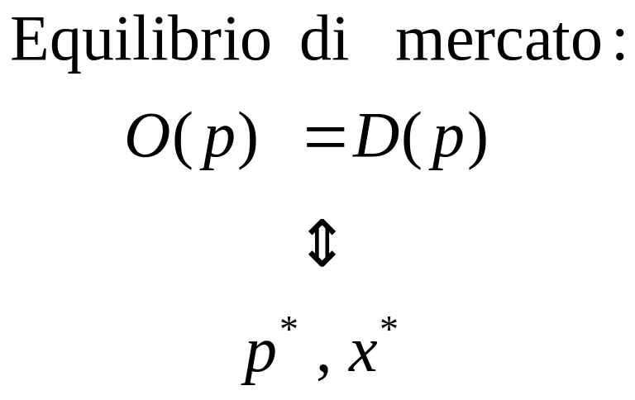




Modello di domanda e offerta (2)
Mario Gilli
lezione 01
Notes:
Microeconomia
lezione 01
Mario Gilli

Slide 29
Perché il modello di domanda e offerta è così importante in economia?
Mario Gilli
lezione 01
Notes:
Microeconomia
lezione 01
Mario Gilli

Slide 30
CASO DI STUDIO (1)
Tra il 1973 e il 1987 GM vendette negli USA dei camion con serbatoi per la benzina esterni al telaio del veicolo.
Nel 1992, due gruppi fondati da Ralph Nader presentarono una petizione al Dipartimento statunitense per la sicurezza nei trasporti stradali (NHTSA), sostenendo che questi serbatoi erano soggetti a rottura se la fiancata del camion subiva un colpo, con la possibile conseguenza di incendi o esplosioni.
La petizione richiedeva che GM fosse costretta a ritirare i veicoli e a rimediare al problema.
La NHTSA avviò le indagini e nel 1993 richiese alla GM un ritiro volontario dei veicoli.
L’azienda si rifiutò. Alla fine la GM evitò il richiamo obbligatorio.
nel 1993 l’azienda e gli avvocati degli automobilisti chiesero al tribunale competente di approvare l’accordo negoziato
Mario Gilli
lezione 01
Notes:
Mario Gilli
lezione 01
Microeconomia

Slide 31
CASO DI STUDIO (2)
Nell’accordo proposto, la GM (senza ammissione né di colpa né di responsabilità) concordava
  di offrire a ciascun proprietario di uno dei camion in questione un buono di € 1.000 per l’acquisto di un qualsiasi autocarro leggero GM nuovo.
  Il buono poteva essere utilizzato, a valore pieno, dal proprietario registrato del vecchio veicolo o da un suo familiare stretto.
  Il buono poteva anche essere trasferito una volta a una terza parte, per la quale avrebbe assunto il valore di uno sconto di € 500 sul prezzo di acquisto di un autocarro leggero.
Mario Gilli
lezione 01
Notes:
Mario Gilli
lezione 01
Microeconomia

Slide 32
CASO DI STUDIO (3)
Il Wall Street Journal sembrò colpito dall’accordo offerto. Circa 4,7 milioni di quei camion erano ancora sulla strada, quindi la GM avrebbe emesso 4,7 milioni di buoni: l’impegno potenziale per 4,7 milioni di buoni a € 1.000 l’uno ammontava a 4,7 miliardi di euro.
Nonostante la considerevole entità della cifra, l’azienda non sembrava troppo preoccupata.
Il giudice cui venne sottoposto l’accordo non lo approvò, sostenendo che il valore del buono offerto ai membri della categoria danneggiata era troppo scarso.
Mario Gilli
lezione 01
Notes:
Mario Gilli
lezione 01
Microeconomia

Slide 33
CASO DI STUDIO (4)
Nel 1999 concordarono i termini di un accordo rivisto, che venne provvisoriamente approvato dal giudice:
  5,8 milioni di buoni avrebbero dovuto essere inviati ai proprietari dei vecchi camion registrati
  i buoni avrebbero fornito uno sconto di € 1.000 al possessore originale o ai membri della sua famiglia, ovvero uno sconto di € 500 a ogni altra terza parte cui fosse stato trasferito, per un periodo di 15 mesi a partire dall’invio dei buoni.
  In seguito i buoni avrebbero fornito uno sconto di € 500 per il possessore originale e uno sconto di € 250 se trasferiti, per ulteriori 18 mesi.
  i buoni fornivano sconti su ogni veicolo GM (non solamente sugli autocarri leggeri), eccetto i prodotti della Saturn Division;
  per i possessori originali, lo sconto di € 1.000 era cumulabile con ogni altro sconto eventualmente offerto dalla GM.
Mario Gilli
lezione 01
Notes:
Mario Gilli
lezione 01
Microeconomia

Slide 34
CASO DI STUDIO (5)
Considerate le seguenti affermazioni:
Il giudice che rifiutò di approvare l’accordo del 1993 si comportò saggiamente perché avrebbe generato un valore irrisorio per la maggior parte della categoria danneggiata
L’accordo del 1999 sarebbe stato molto più costoso per la GM, nell’ordine di un miliardo e mezzo di euro e molto più generoso nei confronti dei membri della categoria danneggiata.
PERCHE’?
Mario Gilli
lezione 01
Notes:
Mario Gilli
lezione 01
Microeconomia

Slide 35
CASO DI STUDIO (6)
Il punto fondamentale da risolvere è:
QUANTO “VALE” UN BUONO?
  quanto costerebbe a una terza parte − ossia a un soggetto che non ottiene il buono e che però ne volesse uno per acquistare un veicolo GM − acquistare un buono da un possessore originale?
QUESTA E’ LA MISURA CORRETTA DEL “VALORE” DELL’INDENNIZZO
Mario Gilli
Mario Gilli
lezione 01
Notes:
lezione ecomark 02
Mario Gilli

Slide 36
Il modello di domanda e offerta applicato al caso GM (1)
Ipotesi semplificatrici:
La GM vende un unico tipo di autocarro leggero, il cui costo di produzione ammonta a € 15.000 l’uno.
La GM assegna a tale veicolo un prezzo di listino, che indicheremo con P.
La GM ha emesso 4,7 milioni di buoni che possono essere utilizzati per acquistare questo autocarro leggero. I buoni sono stati distribuiti ai proprietari dei vecchi pick-up e forniscono, per 15 mesi, uno sconto pari a X per il possessore originale del buono e pari a x se trasferiti a qualche altro acquirente. In realtà, X = € 1.000 e x = € 500.
Mario Gilli
lezione 01
Notes:
Mario Gilli
lezione 01
Microeconomia

Slide 37
Il modello di domanda e offerta applicato al caso GM (2)
Viene creato un mercato per questi buoni, ove i possessori originali possono venderli a terzi che vogliono acquistare un autocarro leggero GM. In questo mercato dei buoni trasferiti il venditore di un buono ottiene in cambio Q, mentre per ottenere un buono un acquirente deve pagare Q + k, k riflette i costi di ricerca e la provvigione del mediatore.
Tre segmenti di acquirenti:
  i possessori originali dei buoni,
  i terzi acquirenti che trovano un buono e
  i terzi acquirenti che non ne trovano uno perché i buoni sono stati tutti utilizzati.
Mario Gilli
lezione 01
Notes:
Mario Gilli
lezione 01
Microeconomia

Slide 38
Il modello di domanda e offerta applicato al caso GM (3)
Quando i membri di ciascun segmento di acquirenti prendono in considerazione l’idea di acquistare un autocarro leggero GM, si trovano dinnanzi a prezzi effettivi diversi per lo stesso prodotto GM.
I possessori originali devono pagare il prezzo assegnato P ma ricevono X consegnando il buono. Inoltre, i possessori originali dei buoni, utilizzandoli in tal modo, rinunciano all’opportunità di venderli al prezzo Q. Pertanto il costo effettivo di un autocarro leggero GM ammonta a P - X + Q.
I terzi acquirenti che riescono a entrare in possesso di un buono sono soggetti a un prezzo effettivo pari a P - x + Q + k
I terzi acquirenti che non riescono a trovare un buono devono pagare un prezzo effettivo pari al prezzo assegnato P.
Mario Gilli
lezione 01
Notes:
Mario Gilli
lezione 01
Microeconomia

Slide 39
Il modello di domanda e offerta applicato al caso GM (4)
Avendo ipotizzato che si creerà un mercato dei buoni e che emergerà un prezzo Q per cui l’offerta di buoni sarà prossima alla domanda, possiamo invocare il modello di domanda e offerta per prevedere quale sarà il valore di Q.
Sia l’offerta sia la domanda dipendono da Q e da altri due parametri: il prezzo P fissato dalla GM per i suoi autocarri leggeri e il costo di transazione k.
Consideriamo P e k come parametri fissi del modello.
Mario Gilli
lezione 01
Notes:
Mario Gilli
lezione 01
Microeconomia

Slide 40
Il modello di domanda e offerta applicato al caso GM (5 )
Determiniamo la domanda di buoni:
  un terzo acquirente in possesso di un buono paga P − € 500 + Q + k per un autocarro
  se effettua l’acquisto senza il buono, paga P.
  Pertanto vorrà un buono se Q < € 500 − k.
Quindi la domanda di buoni è pari a zero se Q > € 500 − k ed è pari al numero delle vendite di autocarri leggeri GM ai terzi acquirenti se Q < € 500 − k.
Se Q < €500 − k, il numero di vendite di camion a terzi acquirenti dipende da P, Q e k.
  Quanto più è elevato uno di questi parametri, tanto minore è il numero dei camion acquistati.
  È impossibile che la GM fissi un prezzo P inferiore a €15.500: subirebbe una perdita
pertanto il limite superiore alla domanda di buoni è rappresentato dal numero delle vendite di autocarri leggeri GM ai terzi acquirenti se P = € 15.500, Q = 0 e k = 0 che ipotizziamo pari a 2,8 milioni.
Mario Gilli
lezione 01
Notes:
Mario Gilli
lezione 01
Microeconomia

Slide 41
Determiniamo la domanda di buoni:
Q
Q=€500-k
Mario Gilli
lezione 01
2,8 mil
y
Notes:
Mario Gilli
lezione 01
Microeconomia

Slide 42
Il modello di domanda e offerta applicato al caso GM (6)
Determiniamo l’offerta di buoni:
per qualsiasi Q > 0, il possessore di un buono lo venderà o lo userà per acquistare un autocarro leggero GM.
Con 4,7 milioni di buoni in circolazione, il numero di buoni offerti, con P dato e in funzione di Q, è pari alla differenza tra 4,7 milioni e la domanda di autocarri leggeri GM da parte dei proprietari dei vecchi camion.
La domanda di autocarri leggeri GM diminuisce all’aumentare di Q o di P, ed è massima − quindi l’offerta di buoni è minima − quando Q = 0 e P ammonta al minor valore ragionevolmente possibile ossia P = €15.500:
  ipotizziamo che per questi valori la domanda di autocarri leggeri GM da parte dei possessori originali dei camion ammonta a 1,26 milioni.
L’offerta per tali valori di Q e P è pertanto pari a 4,7 − 1,26 = 3,44 milioni: si tratta soltanto del limite inferiore dell’offerta.
Mario Gilli
lezione 01
Notes:
Mario Gilli
lezione 01
Microeconomia

Slide 43
Q
Determiniamo l’offerta di buoni:
Mario Gilli
lezione 01
3,44 mil
y
Notes:
Mario Gilli
lezione 01
Microeconomia

Slide 44
Per trovare il punto in cui l’offerta è pari alla domanda, sovrapponiamo le funzioni:
Q
perché l’offerta sia pari alla domanda,
occorre che Q = 0.
Q=€500-k
Equilibrio
Q*=0
Mario Gilli
lezione 01
y
Notes:
Mario Gilli
lezione 01
Microeconomia

Slide 45
Che cosa cambia con le modifiche apportate nel 1998 all’accordo proposto?
Dato che viene messo in circolazione un numero maggiore di buoni, l’offerta di buoni può aumentare.
L’offerta di buoni però potrebbe anche diminuire perché vi è una maggiore probabilità che i proprietari dei vecchi camion vogliano utilizzare i buoni;
tuttavia, poiché i buoni possono essere utilizzati per un periodo di tempo maggiore e per ogni prodotto GM eccetto le Saturn, la domanda di buoni certamente aumenta. La figura della funzione di domanda è complessa, perché il valore del buono varia dopo 15 mesi.
Comunque la domanda di buoni aumenta e l’offerta di buoni diminuisce
Mario Gilli
lezione 01
Notes:
Mario Gilli
lezione 01
Microeconomia

Slide 46
Equilibrio con l’accordo del 1998 Q >0.
Q
Q=€500-k
Equilibrio
Q*>0
Mario Gilli
lezione 01
x
Notes:
Mario Gilli
lezione 01
Microeconomia

Slide 47





Torniamo al modello di domanda e offerta.
Ma qual è il suo significato?
Mario Gilli
lezione 01
Notes:
Mario Gilli
lezione 01
Microeconomia

Slide 48
Il modello di domanda e offerta
La funzione di domanda è una funzione che indica, per ogni possibile prezzo del bene, la quantità totale che gli acquirenti del bene sceglierebbero di acquistare. Indichiamo tale funzione con D(p).
L’idea è che, al variare del prezzo, la quantità che gli acquirenti vogliono acquistare varia: presumibilmente, più alto è il prezzo minore è la quantità che gli acquirenti vogliono acquistare
Per ogni prezzo possibile la funzione di offerta indica la quantità totale che i venditori sceglierebbero di vendere.
Mario Gilli
lezione 01
Notes:
Mario Gilli
lezione 01
Microeconomia

Slide 49
Il modello di domanda e offerta in generale (1)
Immaginate un prodotto di massa (commodity), come il grano, acquistato e venduto da molte persone.
Questo bene presenta caratteristiche sufficientemente uniformi.
Inoltre, tutti gli acquirenti e i venditori conoscono il prezzo migliore del bene, in quanto gli scambi avvengono in un unico mercato centralizzato oppure sono disponibili molte informazioni sul prezzo nei mercati locali o regionali che costituiscono l’insieme degli scambi.
I limiti temporali e spaziali sono fissati in modo che non impediscano di trattare il bene come un prodotto di massa e che vi sia un unico prezzo del bene.
Ovviamente, i presupposti che il bene in questione abbia caratteristiche e prezzo uniformi sono astrazioni del modello che raramente (o mai) corrispondono perfettamente alla realtà.
Mario Gilli
lezione 01
Notes:
Microeconomia
lezione 01
Mario Gilli

Slide 50
Il modello di domanda e offerta in generale (2)
L’equilibrio
Supponete che, in qualche modo, venga determinato il prezzo del bene.
A quale livello dovrebbe essere fissato in modo da soddisfare tutti?
Se il prezzo p’ si trovasse in un punto dove l’offerta supera la domanda, ossia O(p’) > D(p’), parte del bene rimarrebbe sugli scaffali dei negozi non desiderato e non acquistato.
D’altra parte, se il prezzo p’’ si trovasse in un punto dove la domanda supera l’offerta, ossia D(p’’) > O(p’’), allora gli scaffali sarebbero vuoti e nei negozi continuerebbero a entrare persone in cerca del bene.
Solo se il prezzo p* si trovasse in un punto dove l’offerta è pari alla domanda, ossia O(p*) = D(p*), i mercati si equilibrerebbero senza merci invendute o consumatori razionati.
Questo prezzo p è definito prezzo di equilibrio e la quantità corrispondente x* = O(p*) = D(p*) è definita quantità di equilibrio.
Mario Gilli
lezione 01
Notes:
Microeconomia
lezione 01
Mario Gilli

Slide 51
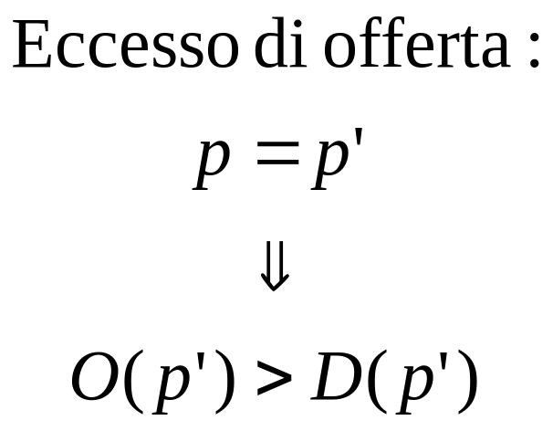
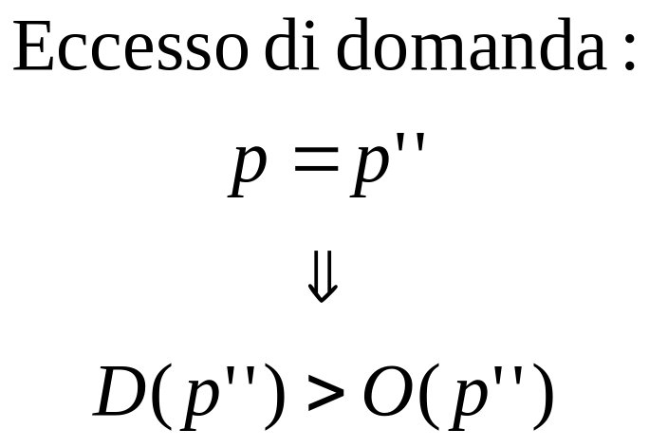

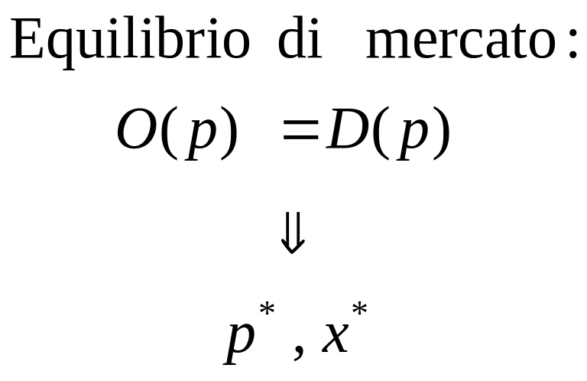




Eccesso offerta
Eccesso domanda
Mario Gilli
lezione 01
Notes:
Microeconomia
lezione 01
Mario Gilli

Slide 52
Le istituzioni di mercato e il modello di domanda e offerta
I mercati raggiungono veramente un prezzo tale che l’offerta sia pari alla domanda?
Come variano le risposte a tale domanda in base alle caratteristiche istituzionali del mercato?
Gli economisti ritengono che nella maggior parte dei casi, se
  un numero elevato di persone vuole acquistare un bene
  un numero elevato di persone vuole venderlo,
  se il bene è una commodity nel senso che non importa né ai venditori né agli acquirenti a chi si sia venduto o da chi si sia acquistato,
  se gli acquirenti e i venditori hanno accesso a informazioni relativamente attendibili su ciò che accade agli altri acquirenti e venditori,
allora la maggior parte delle transazioni avranno luogo approssimativamente al prezzo per cui l’offerta è pari alla domanda.
Tale fiducia è supportata anche da importanti risultati empirici.
Mario Gilli
lezione 01
Notes:
Microeconomia
lezione 01
Mario Gilli

Slide 53
Il modello dell’uguaglianza tra domanda e offerta
Ogniqualvolta utilizziamo il modello di domanda e offerta dobbiamo domandarci:
le istituzioni di mercato,
la disponibilità delle informazioni,
l’uniformità del bene in vendita,
la quantità di acquirenti e venditori
consentono di affidarci a un’applicazione semplicistica del grafico?
Mario Gilli
lezione 01
Notes:
Microeconomia
lezione 01
Mario Gilli

Slide 54
RIEPILOGO
La figura più famosa in economia è il grafico che rappresenta l’uguaglianza tra offerta e domanda
Tale modello si basa sulle funzioni di domanda e di offerta, che sono l’oggetto di analisi per buona parte di questo testo.
Il modello dell’uguaglianza tra domanda e offerta non fornisce alcuna indicazione sul processo attraverso cui emerge un prezzo di equilibrio.
Il modello ha validità empirica nelle situazioni caratterizzate da un numero elevato di acquirenti e venditori, dall’uniformità del bene e dalla libera disponibilità di grandi quantità di informazioni.
Mario Gilli
lezione 01
Notes:
Mario Gilli
lezione 01
Microeconomia

Slide 55
Il modello ha dimostrato validità empirica in laboratorio
La validità del modello si riscontra in molti mercati reali.
La predizione secondo cui il prezzo si stabilirà al livello in cui l’offerta è pari alla domanda dipende dai dettagli istituzionali, ma il modello non fornisce indicazioni su tali elementi. Occorre capire se prescindendo dalle istituzioni di mercato non si pregiudicherà la validità del modello; in realtà le istituzioni di mercato possono essere trascurate in molti casi.
Mario Gilli
lezione 01
Notes:
Mario Gilli
lezione 01
Microeconomia

Slide 56
L’economia si occupa dell’elaborazione di modelli di comportamento di singoli e organizzazioni, come imprese, organizzazioni non profit ecc., in contesti di mercato e non di mercato.
I modelli economici ipotizzano quasi sempre che il comportamento sia diretto verso qualche obiettivo
la teoria economica studia il modo in cui comportamenti differenti ispirati a obiettivi contrastanti vengono portati all’equilibrio dalle istituzioni di mercato e non di mercato.
Questo studio è sia descrittivo sia valutativo.
L’economia lavora tramite modelli analitici, descrizioni semplificate della realtà che prendono in esame una situazione e la scompongono nei suoi elementi costitutivi per poi ricomporla. Alcuni modelli sono semplicemente delle parabole, ossia storie fittizie di beni acquistati e venduti in mercati fittizi, che illustrano un concetto basilare in un contesto semplificato.
Mario Gilli
lezione 01
Notes:
Microeconomia
lezione 01
Mario Gilli

Slide 57
Nei modelli che si presentano come parabole, capita che le imprese o gli agenti economici risolvano i problemi a prescindere dalle capacità di cui effettivamente dispongono nella realtà. Sebbene le imprese reali non si comportino sempre secondo le ipotesi di tali modelli, questi rimangono utili se il comportamento dell’impresa reale si avvicina al comportamento ipotizzato e se il modello insegna qualche nozione economica fondamentale relativa alla situazione descritta.
La lettura è utile, ma lo svolgimento di esercizi semplici, problemi più complessi, problemi veramente complessi e casi veri e propri è essenziale per padroneggiare la materia.
Mario Gilli
lezione 01
Notes:
Microeconomia
lezione 01
Mario Gilli

Slide 58
La figura più famosa in economia è il grafico che rappresenta l’uguaglianza tra offerta e domanda
Tale modello consiste di due funzioni, quelle di domanda e di offerta, che sono l’oggetto di analisi per buona parte di questo testo.
Il modello dell’uguaglianza tra domanda e offerta non fornisce alcuna indicazione sul processo attraverso cui emerge un prezzo di equilibrio.
Il modello ha validità empirica nelle situazioni caratterizzate da un numero elevato di acquirenti e venditori, dall’uniformità del bene e dalla libera disponibilità di grandi quantità di informazioni.
Mario Gilli
lezione 01
Notes:
Microeconomia
lezione 01
Mario Gilli

